Slide 1
Tarmok fazalaridagi kuchlanishlarning nosimmetriyaligi va ularni yo‘qotish
Katta quvvatdagi xar xil turdagi bir fazali va uch fazali elektr yoy pechlarining qullanilishi sababli sanoat korxonalarining elektr tarmoqlaridagi fazalari orasida tok va kuchlanishlarning nosimmetrik taqsimlanishiga olib keladi. Elektr tarmoqdagi kuchlanish bo‘yicha nosimmetriya ayniqsa asinxron motorlarning ish rejimiga salbiy ta’sir qiladi. Fazalardagi kuchlanishlarning simmetrik bo‘lmasligi asinxron motorlarning ishlash muddatiga ta’siri katta bo‘ladi. Asinxron motorning teskari yo‘nalishdagi tok bo‘yicha qarshiligi to‘ri yo‘nalishdagiga nisbatan 5 – 7 marta kam ekanligini xisobga olsak, u holda ozgina qmymatdagi teskari yo‘nalishdagi kuchlanishning paydo bo‘lishi teskari yo‘nalishdagi tok qiymatining sezilarli oshishiga olib keladi. Bu tok to‘ri yo‘nalishdagi tok bilan qo‘shilib stator va rotor chulamlarining qo‘shimcha qizishiga olib keladi. Bu esa o‘z – o‘zidan chulam izolyatsiyasini tez eskirishga va motor quvvatining kamayishiga sabab bo‘ladi. Misol uchun kuchlanish nosimmetriyasi 4% ga teng bo‘lsa, to‘liq quvvatda ishlayotgan motorning ishlash muddati tahminan 2 baravarga kamayadi; nosimmetriya 5% bo‘lganda motorning quvvati 5 – 10% ga kamayadi; nosimmetriya 10% bo‘lganda esa motorning quvvati motorning turiga qarab 20 – 50% gacha kamayishi mumkin.

Slide 2
Sig‘im va drosselli simmetriyalovchi qurilmaning yuklanishga
А В С
А
В
Др
С
ВС
С
АВ
С
Z
юк
С
АС

Slide 3
Kondensator batareyalarining tarmoqqa ulanish sxemasi
А В
С
Р
1
Р
2
Р
3
Р
4
С
1
С
2
Р
5
С
3
С
4
Р
10
Р
9
Р
6
Р
8
Р
7
С
6
С
5

Slide 4
Kondkensator batareyalarini «uchburchak» va «yulduzcha» ulanish sxemalari
А
В
VS6
C
1
VS5
VS2 VS3
VS1 VS4

Slide 5
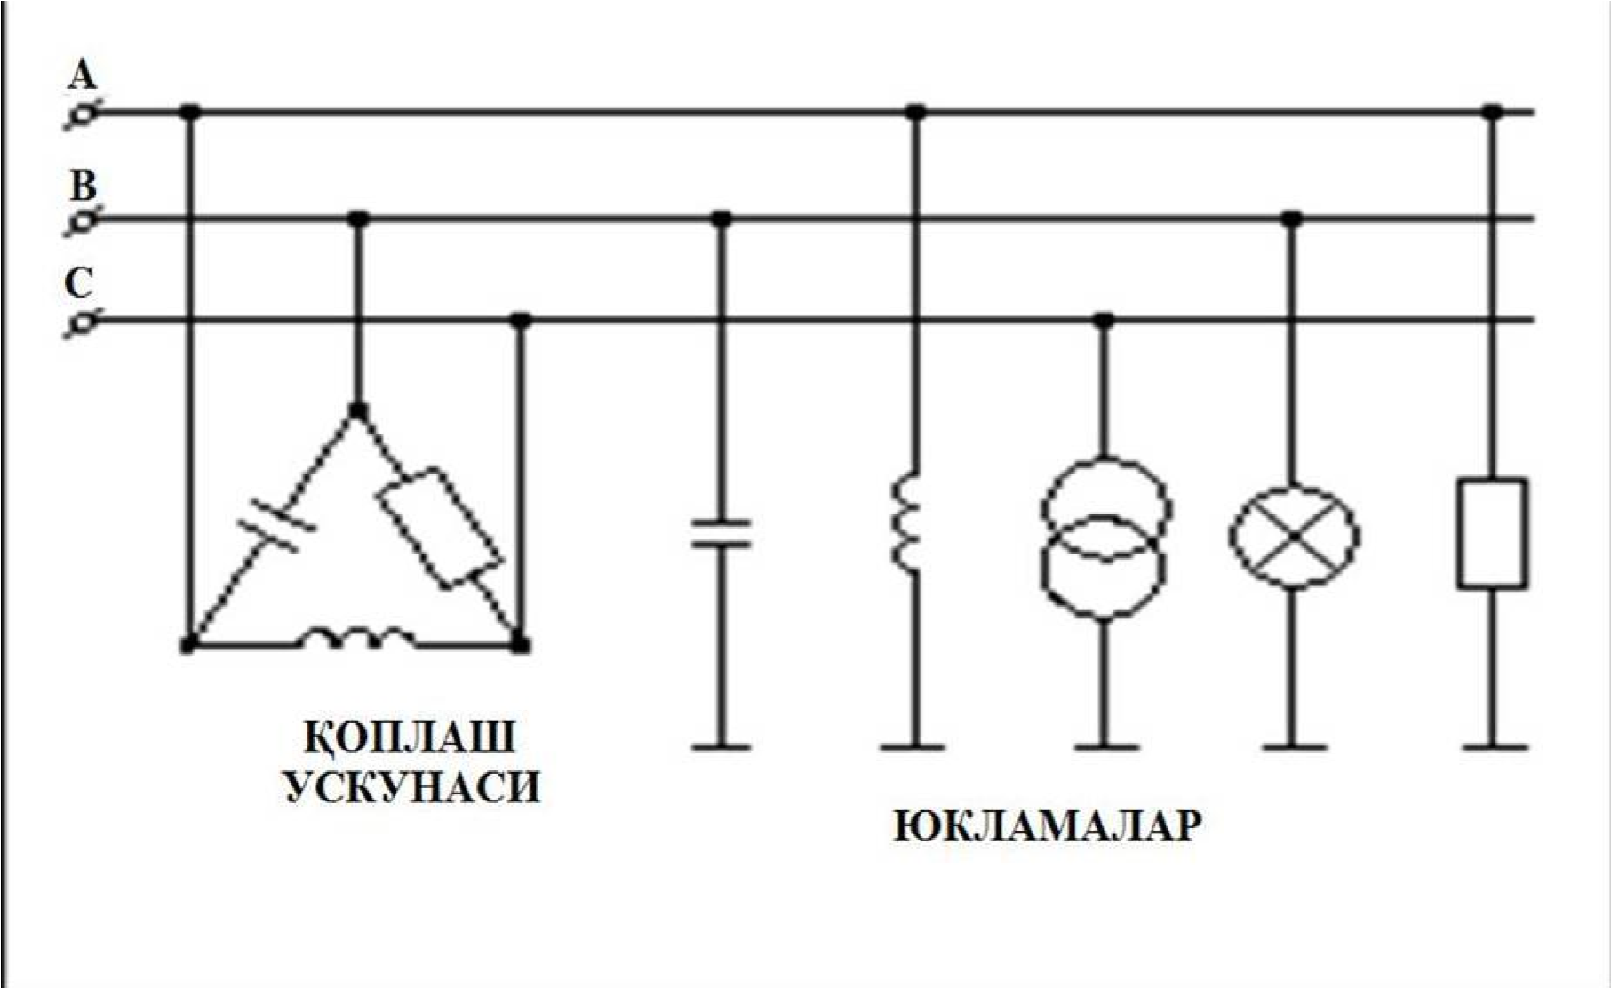

Slide 6
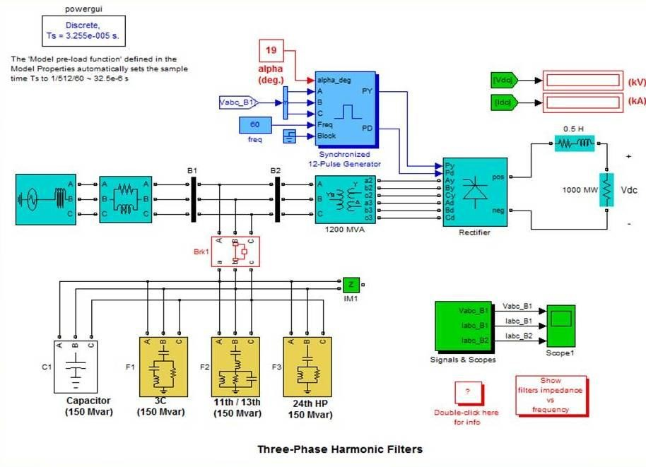

Slide 8
Xulosa
Respublikamizda sanoat korxonalarini modernizasi qilish ishlari jadallik bilan amalga oshirilmoqda. Xoxlagan sanoat turini olmaylik dunyo rivojlangan mamlaktlarining texnika va texnologiyalarini olib kelib o‘rnatmoqda. Bu texnologiyalarni olib kelish asosiy maqsad, xalqaro standarlar bo‘yicha mahsulotlar ishlab chiqarish orqali iqtisodiy samaradorlikni va raqobatbardosh sanoatni yo‘lga qo‘yishdir. Bu borada elektr energiyasining sifat ko‘rsatkichlari ham katta ahamiyatga ega. Chunki kuchlanishni nosinussoidaligi va nosimmetrikligi elektr qurulmalarni ishdan chiqarish, mahsulot sifatini buzish yoki mahsulot hajmini tushib ketishiga sabab bo‘ladi. Shu maqsadda ushbu magistrlik dissertatsiyasida nosinussoidal va nosimmetrik xarakteristikali istemolchilar xarkteristkalarini tadqiqod qilish orqali elektr tarmoqdagi kuchlanish tushuvi va tebranishlarini bartaraf etish chora tadbirlari ishlab chiqildi.
Uch fazali o‘zgaruvchan tok tizimida kuchlanishni nosinussoidaligi va nosimmetrikligini kamaytirish tadbir o‘z ichiga quyidagilarni oladi:
Rasional elektr ta’minoti sistemasini qurish (korxonalarni ta’minlaydigan liniyalarda kattaroq kuchlanishlarni qo‘llash, chuqur kirib borishni ta’minlash, yuklanish koeffisienti optimal bo‘lgan transformatorlarni qo‘llash, taqsimlovchi tarmoqlar uchun tok o‘tkazuvchilarni qo‘llash va boshqalar).
Chulg‘amlarni sonini o‘zgartirishga ega bo‘lgan transformatorlarda chulam sonini tugri tanlash.
Sex nimstansiyalarni ikkilamchi kuchlanish tomonida o‘zaro ulanish qurilmalarini kullash.
Bosh pasaytiruvchi nimstansiya transformatorlarini parallel ishlashini amalga oshirib zavodning ichki elektr ta’minoti sistemasida qarshilikni kamaytirish.
Korxonaning hususiy ta’minlovchi manbalarida generator kuchlanishini rostlash.

